Slide 1
СОВРЕМЕННОЕ ОБРАЗОВАНИЕ

Slide 2
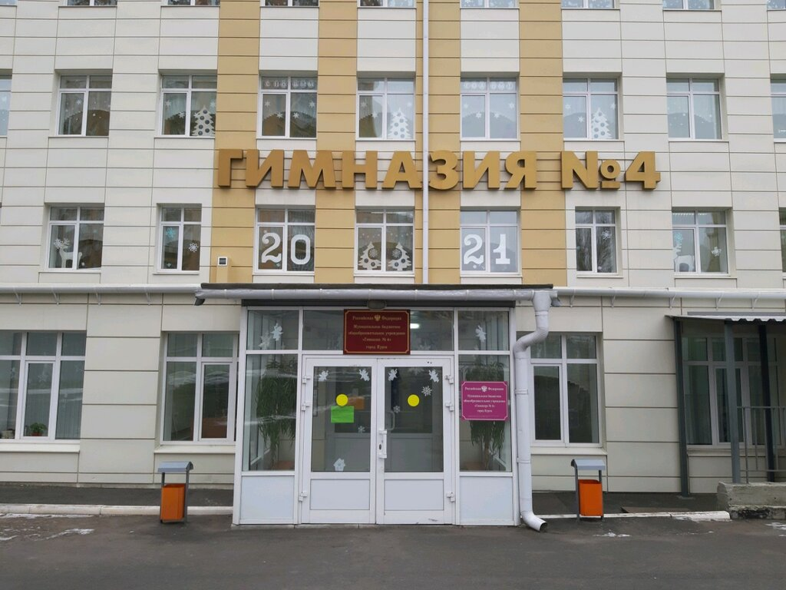
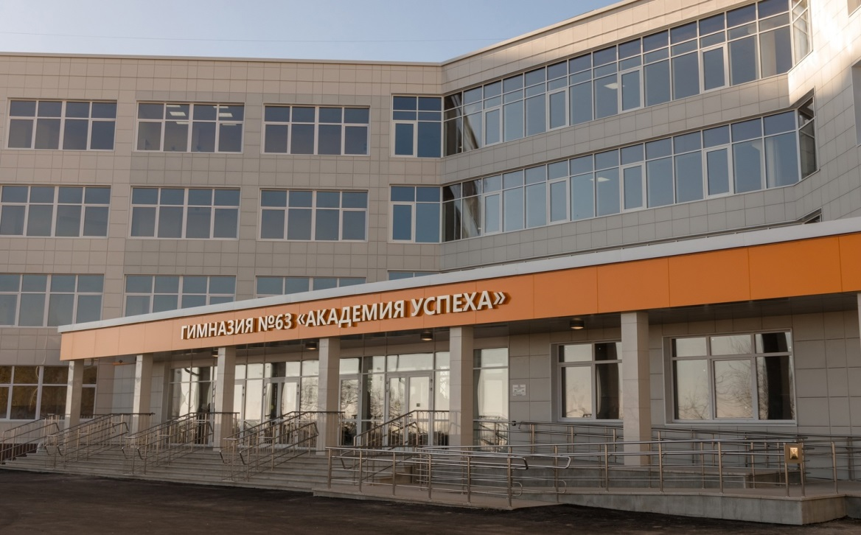
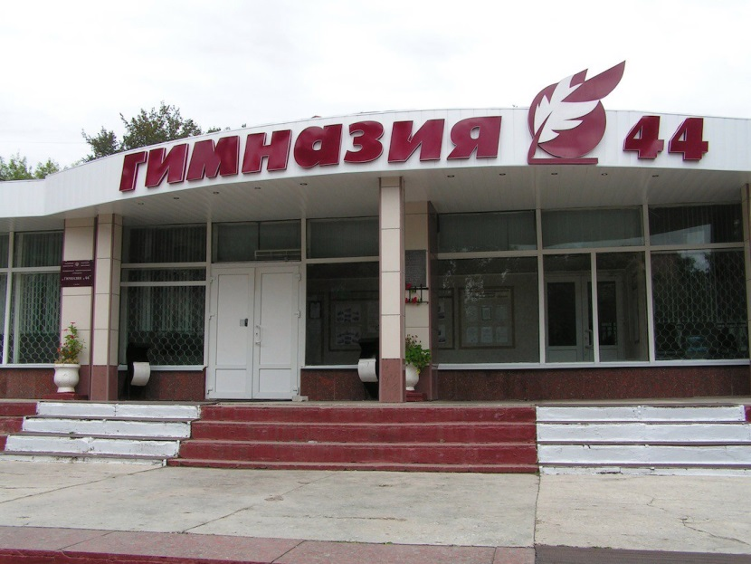
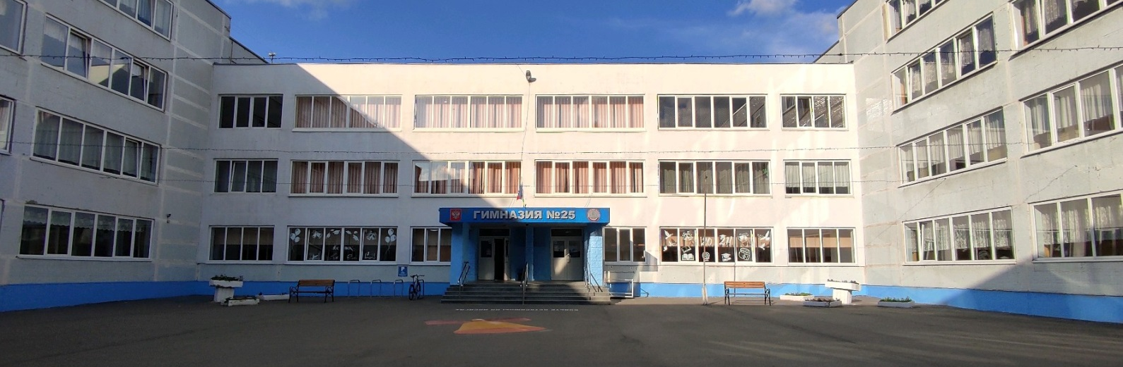
ГИМНАЗИИ
ГОРОДА КУРСКА

Slide 3
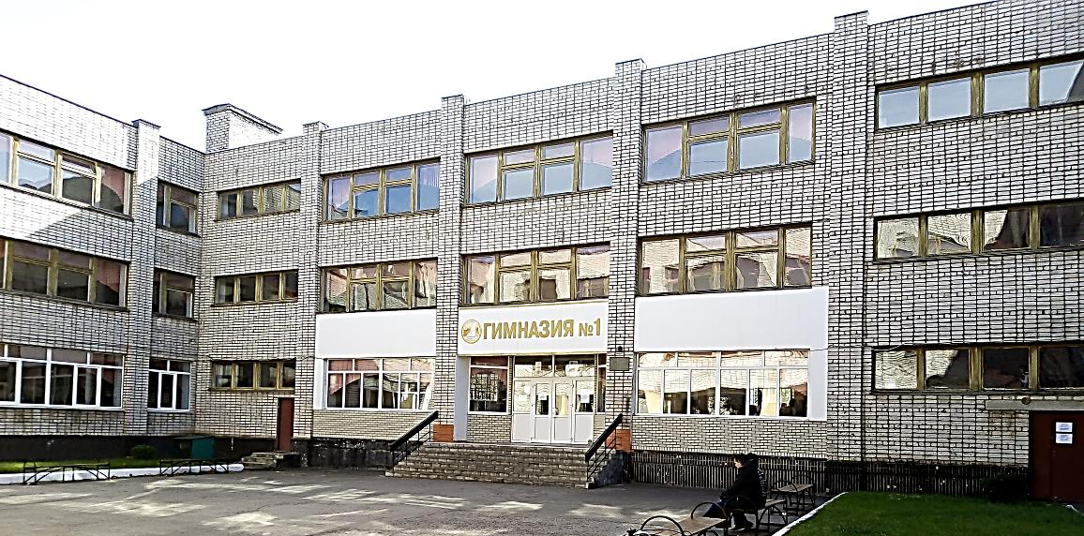
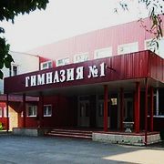
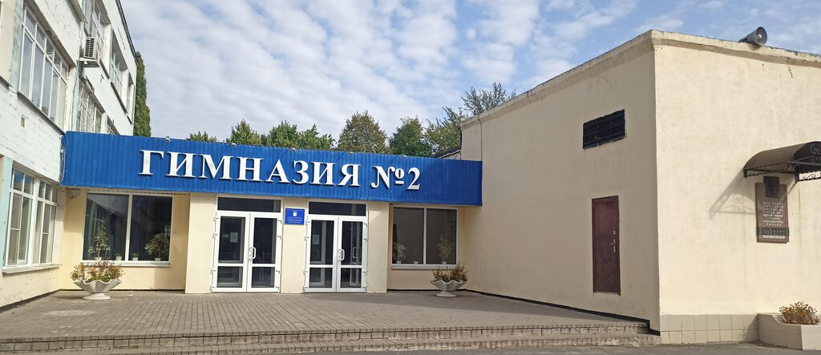
ГИМНАЗИИ
КУРЧАТОВА И ЖЕЛЕЗНОГОРСКА

Slide 4
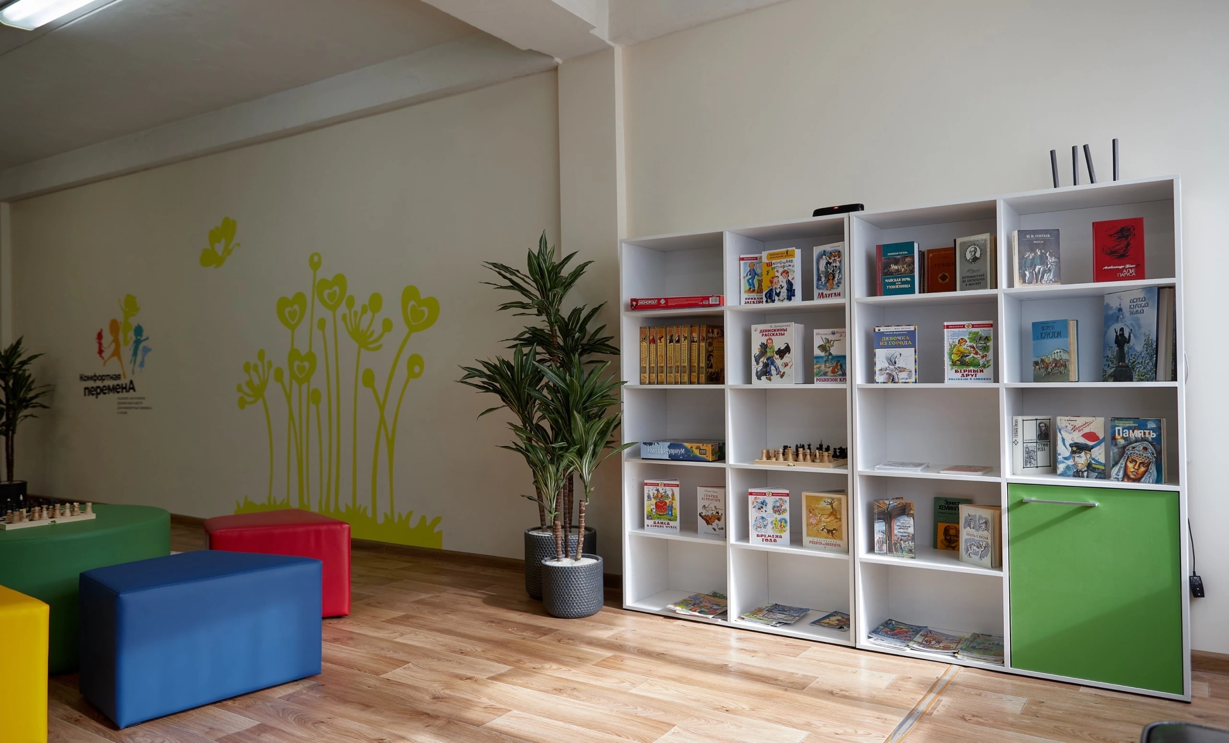
КОМФОРТНАЯ ПЕРЕМЕНА

